Slide 1


Astronomía para poetas (2014)
Unidad: 06
Clase: 01
Fecha: 20150129J
Contenido: La Vía Láctea
Web: http://halley.uis.edu.co/astronomia
Archivo: 20150129J-HA-vialactea.opd

Slide 2


Primera ley
Semieje menor (b)
Semieje mayor (a)
Afelio(AH)
Perihelio (PH)
foco 2
SOL=foco 1

Slide 3
En el episodio anterior...

Slide 4
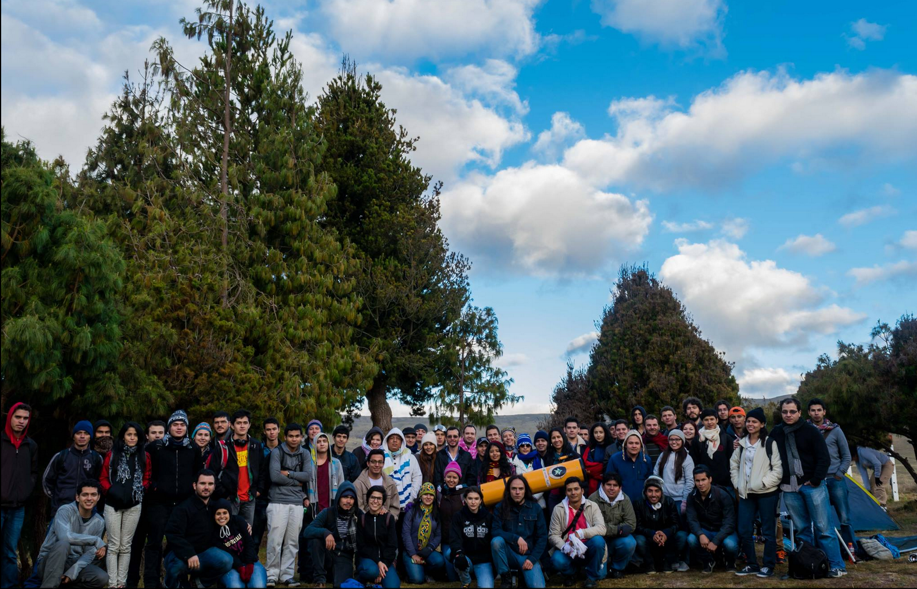
En el episodio anterior...

Slide 5
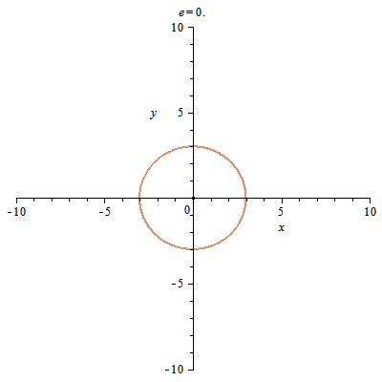
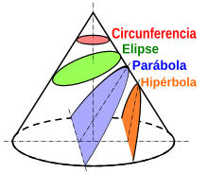
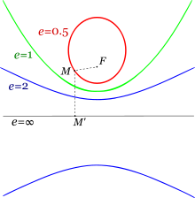
Excentricidad
Lovejoy C/2014 Q2: 0.998
PanSTARRS C/2011 L4: 1.00009
Tierra: 0.0167
Júpiter: 0.043
Mercurio: 0.2056
Eris: 0.4418
Círculo ε=0
Elipse 0<ε<1
Parábola ε=1
Hipérbola ε>1

Slide 6
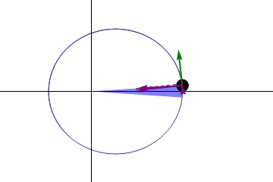
Velocidad planetaria
El objeto barre áreas iguales en tiempos iguales
PH (más cerca) → rápido
AH (más lejos) → lento

Slide 7


órbita de # HD_171028_b
http://arxiv.org/abs/0708.0954
M=0.99 M_Sol
m=1.962 m_Jup
a=1.31019 UA
E=0.59

Slide 8
Tercera Ley
Para un planeta con semieje mayor a, el período orbital T vale:
O bien,
Y la constante k depende de la masa del cuerpo central

Slide 9
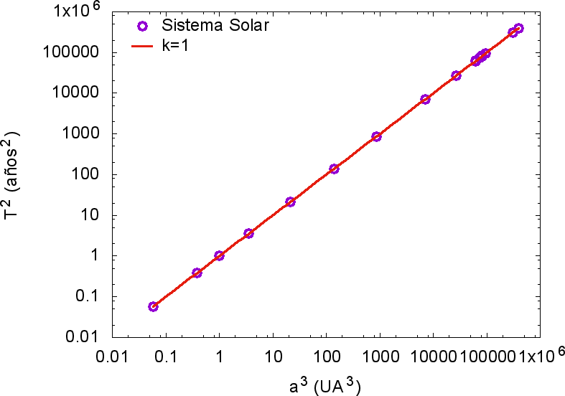
¿Será verdad? → Datos!

Slide 10
Temas de monografía para trabajo final
Cosmogonía de los pueblos precolombinos (elegir alguno)
Cosmogonía y Constelaciones
Evolución estelar (vida y obra de las estrellas)
Objetos compactos (enanas blancas, estrellas de neutrones, agujeros negros)
Ensayo sobre posibilidades de vida en Europa (luna de Júpiter)
Vida basada en Amoníaco como disolvente
El Galaxyzoo: principales resultados
Otras Tierras: exoplanetas similares a la Tierra
El impacto de Galileo Galilei en la concepción moderna de la Astronomía
Spirit, Opportunity y Curiosity: explorando la superficie de Marte
La sonda Cassini-Huygens: Saturno y Titán

Slide 11
Entrega monografía
Entrega en formato pdf con entre 7 a 10 páginas.
Las referencias bibliográficas no se cuentan para la extensión del trabajo.
Letra Arial 11 puntos interlineado simple y 2 cm de margen a cada lado.
Descargar plantillas Word y LaTeX del blog.
Está prohibido copiar textualmente sin citar las fuentes
(recuerde que somos capaces de identificar señales provenientes de supernovas de otras galaxias ¿realmente cree que no vamos a detectar su copia?)
Entrega el PDF por email a hasorey@uis.edu.co
Asunto del email: trabajo final astronomía
Incluir el nombre, apellido y código de los integrantes en el cuerpo del correo.
Plazo máximo de entrega:
Martes 17/02/2015 05:55:55 am
No serán recibidos aquellos trabajos que lleguen vencido el plazo.

Slide 12
Exposición
Cada grupo prepara una charla de 15 minutos (no más de 10 diapositivas incluyendo el título)
Exposición de los trabajos (todos):
Martes 17/02/2015 10:00:00 Aula LL402

Slide 13
La Vía Láctea

Slide 14
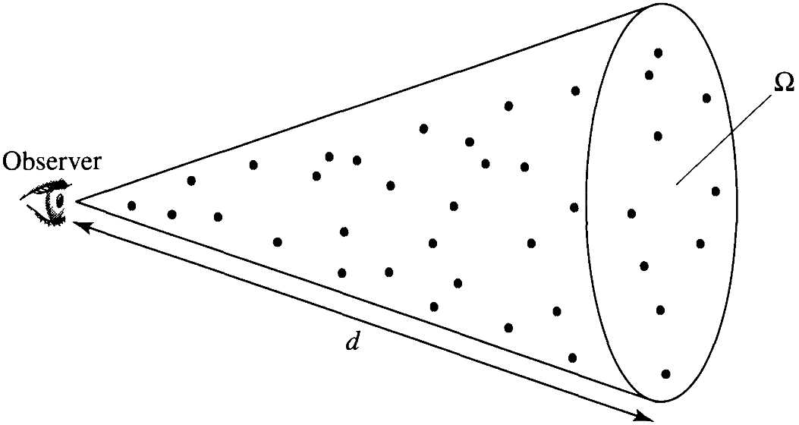
La paradoja de Olbers

Slide 15
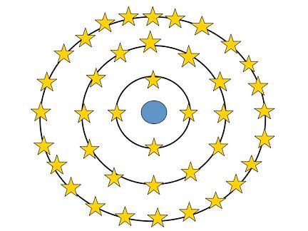
La paradoja de Olbers

Slide 16


Slide 17

La Vía Láctea

Slide 18
La Vía Láctea

Slide 19
La Vía Láctea
Inclinada ~60º, respecto del Ecuador Celeste

Slide 20

La Vía Láctea
Inclinada ~60º, respecto del Ecuador Celeste

Slide 21
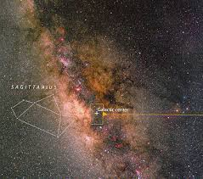
La Vía Láctea
Inclinada ~60º, respecto del Ecuador Celeste

Slide 22
La Vía Láctea
Inclinada ~60º, respecto del Ecuador Celeste
RA: 17h45m40.04s
DE: −29° 00' 28.1"

Slide 23
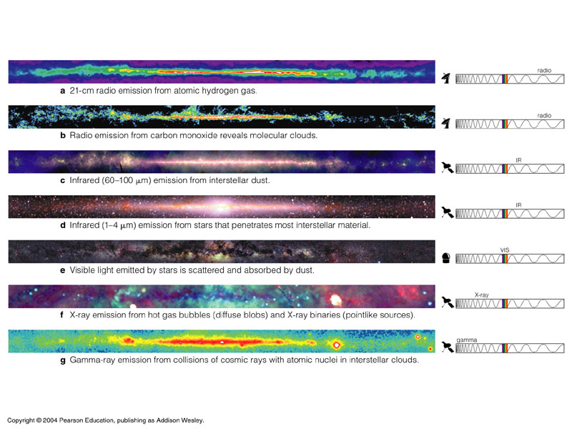

Slide 27
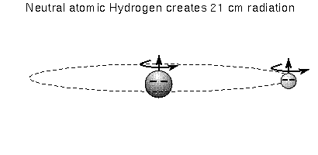

Slide 30
http://en.wikipedia.org/wiki/File:Infrared-visible_light_comparison_of_VISTA’s_gigapixel_view_of_the_centre_of_the_Milky_Way.ogv

Slide 31

La Vía Láctea
Inclinada ~60º, respecto del Ecuador Celeste

Slide 32

La Vía Láctea
Inclinada ~60º, respecto del Ecuador Celeste

Slide 33
La Vía Láctea
Inclinada ~60º, respecto del Ecuador Celeste

Slide 34

La Vía Láctea
Inclinada ~60º, respecto del Ecuador Celeste
https://www.youtube.com/watch?v=duoHtJpo4GY

Slide 35
El agujero negro central

Slide 36
¿Y qué forma tiene nuestra galaxia?

Slide 37
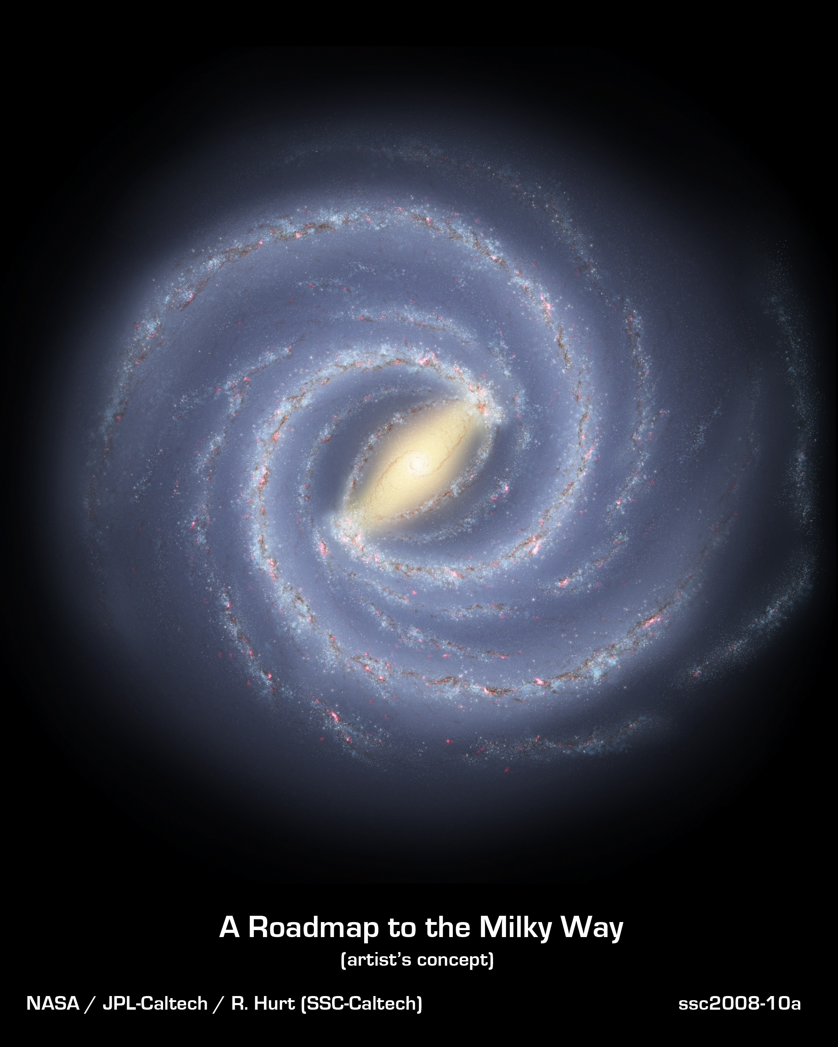

Slide 38

http://www.nature.com/news/galaxy-formation-the-new-milky-way-1.11517#/mw1

Slide 39


Slide 40


Slide 41
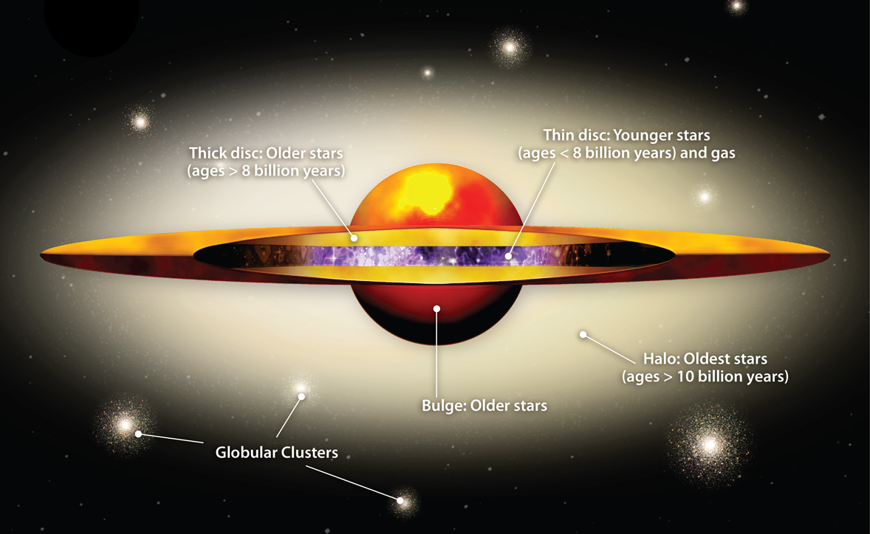

Slide 42
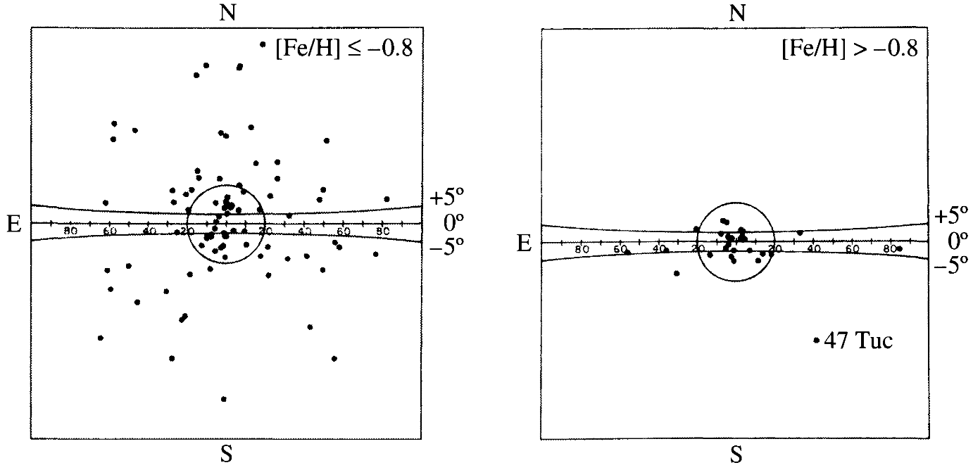

Slide 43
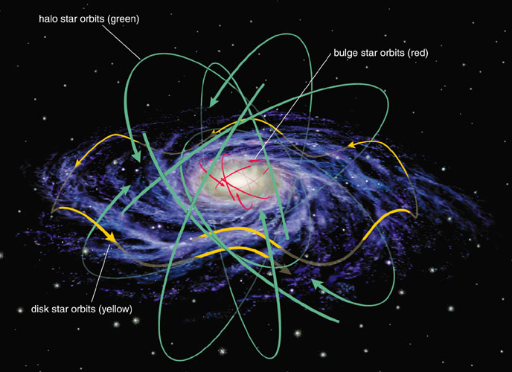

Slide 44
https://www.youtube.com/watch?v=MncUDWhPB_E#t=127

